Slide 1

BRIEFING REGIONAL DIÁRIO
Confeccionado em: 06/09/2026
Confeccionado por: SO LOBO
Previsor: TEN TAFURI

Slide 2
PREVISÃO PARA AS REGIÕES
REGIÃO SUL: Alta pós-frontal deixará a região sul com predomínio de sol entre nuvens e boas condições de tempo no geral. Ventos fortes na faixa litorânea deixarão o mar agitado e com ondas acima de 3m em grande parte do litoral.
REGIÃO SUDESTE: Sistema frontal avança sobre o Rio de Janeiro, alcançando o ES durante o dia, provocando chuvas leves intermitentes com restrições de visibilidade e/ou teto. Em Minas Gerais, a passagem do jato subtropical associada à umidade disponível carregada pela frente irá instabilizar a atmosfera, provocando trovoadas com chuva no períodos da tarde e noite. Litoral norte de SP, Baixada Santista e Grande SP com chuviscos intermitentes durante a manhã e início da tarde.
REGIÃO CENTRO-OESTE: A passagem do jato subtropical associada à umidade disponível carregada pela frente irá instabilizar a atmosfera, provocando trovoadas com chuva no períodos da tarde e noite nos estados do MS, MT e GO.
REGIÃO NORDESTE: Chuvas intermitentes no litoral leste da região, causando restrições eventuais de visibilidade e teto, especialmente na região situada entre João Pessoa e Maceió.
REGIÃO NORTE: Previsão de trovoadas com chuva, especialmente no período da tarde, nos setores oeste, noroeste, centro e sul da região norte. Durante as madrugadas, restrições de teto e visibilidade devido ao acréscimo de umidade em baixos níveis.

Slide 3
BRIEFING REGIONAL DIÁRIO
SIGMET em vigor
Localidades com evento severo
Vento forte (≥ 21 KT / rajada)
SBAO: 23, 24, 25, 26, 27, 28, 29
SBAZ: 16, 17, 18
SBBS: 17, 18, 19, 20, 21
SBCW: 30, 31, 32, 33, 34, 35
SBRE: 6, 7, 8
SBCC SBBR SBPJ SBPF SBCX SBCH SBJV SBCT SBBI SBFI SBPG SSGG SBPO SBCA SBTD SBPP SBDB SBDO SBMG SBLO SBDN SBGR SBBV SBPA
SBSL SBFZ SBSG SBNT SBFL SBNF SBTD SBCA SBPO SBCH SBPF SBCX SBFL SBJA SBPA SBCO SBPK SBBG SBSM
Atualizações consulte: https://redemet.decea.mil.br/

Slide 4

BRIEFING REGIONAL DIÁRIO
RESTRIÇÕES · METAR 06/09 12:07 UTC
1 - Restrições de teto: SBCT, SBJV, SBRJ, SBSP
2 - Restrições de visibilidade: SBKP
3 - Restrições de teto/visibilidade: SBGR
 | VFR | Vis ≥ 5.000 m e Teto ≥ 1.500 ft
 | IFR | Vis 1.500–5.000 m ou Teto 600–1.500 ft
 | ABX MIN | Vis < 1.500 m ou Teto < 600 ft
Atualizações consulte: https://redemet.decea.mil.br/

Slide 5
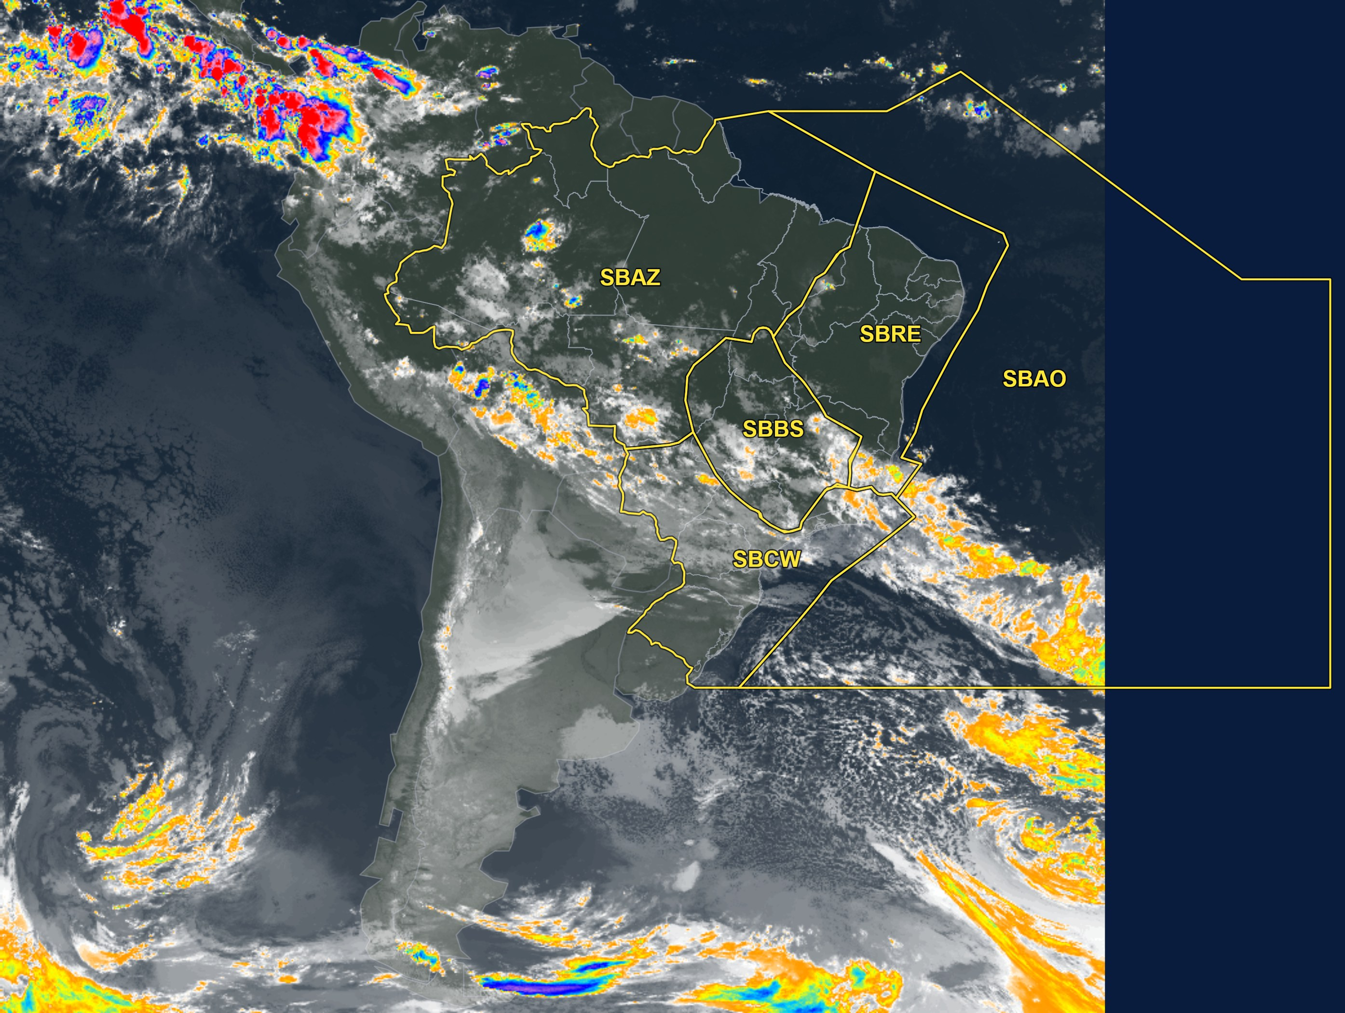
Satélite — América do Sul
Imagem: 06/09/2026 11:20 UTC
Atualizações consulte: https://redemet.decea.mil.br/

Slide 6
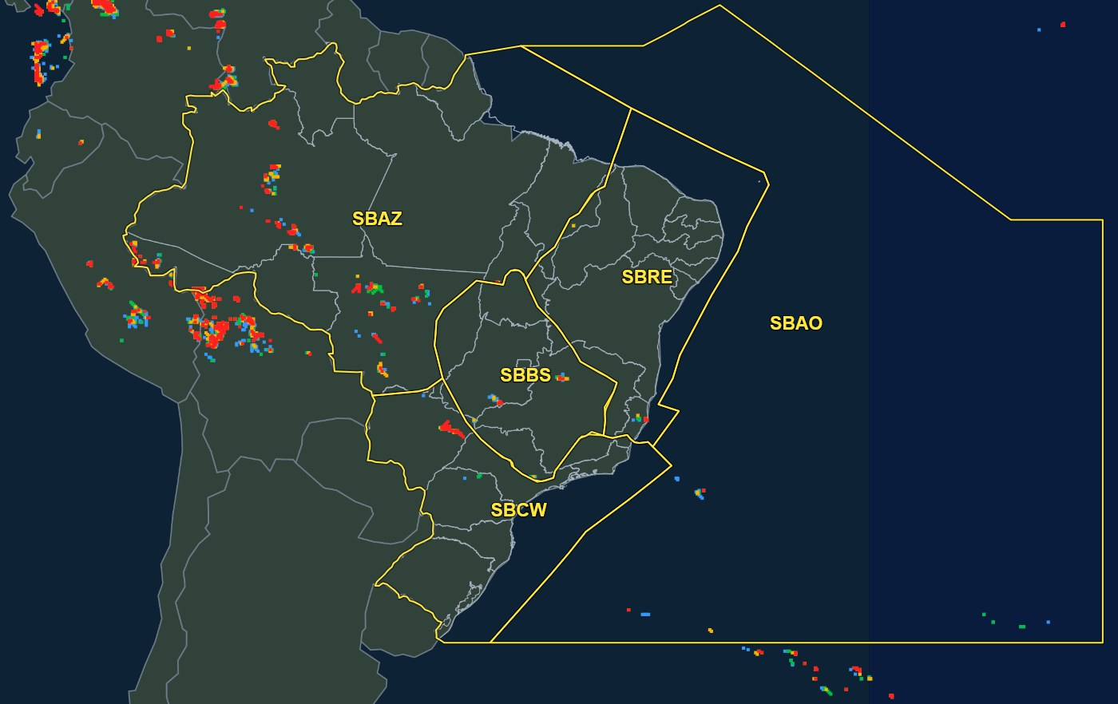
DEA - 12:07 UTC
0–15 min
15–30 min
30–45 min
45–60 min
Atualizações consulte: https://redemet.decea.mil.br/

Slide 7
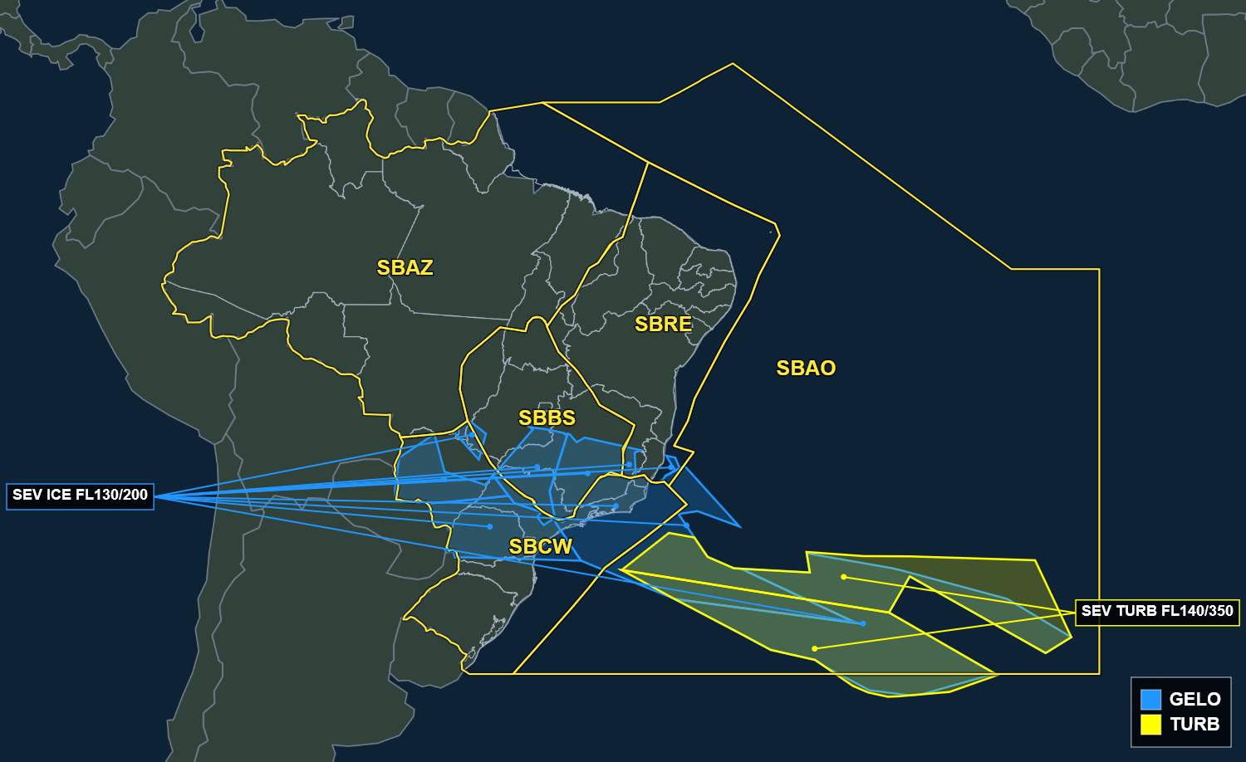
SIGMET em vigor · consulta 06/09 12:07 UTC
Atualizações consulte: https://redemet.decea.mil.br/

Slide 8
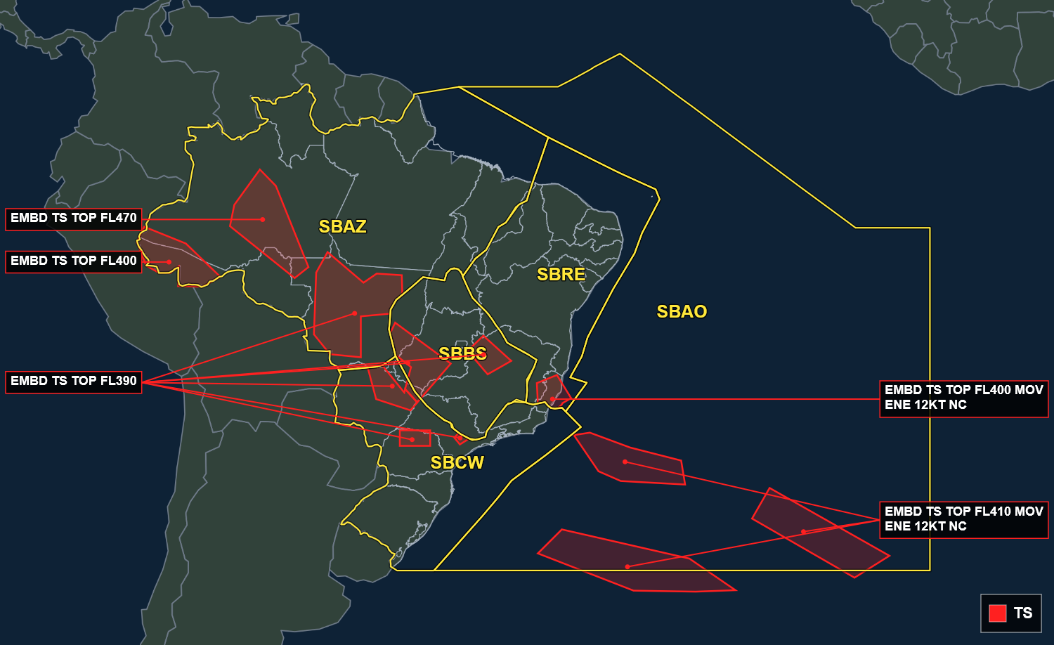
SIGMET de TS em vigor · consulta 06/09 12:07 UTC
Atualizações consulte: https://redemet.decea.mil.br/

Slide 9
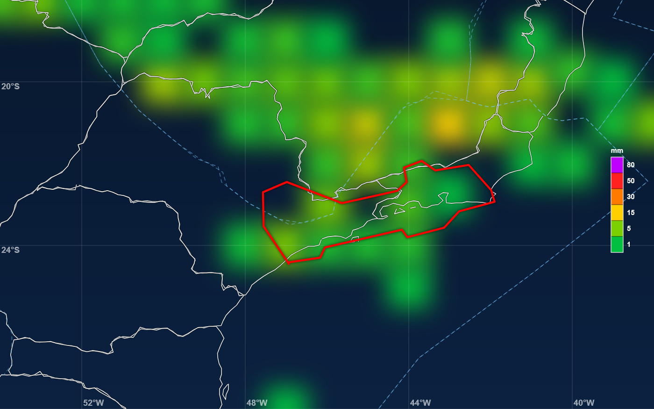
Modelagem ECMWF — precipitação prevista (pico) · 2000 UTC 06/09 (rodada 06/09 00Z)

Slide 10
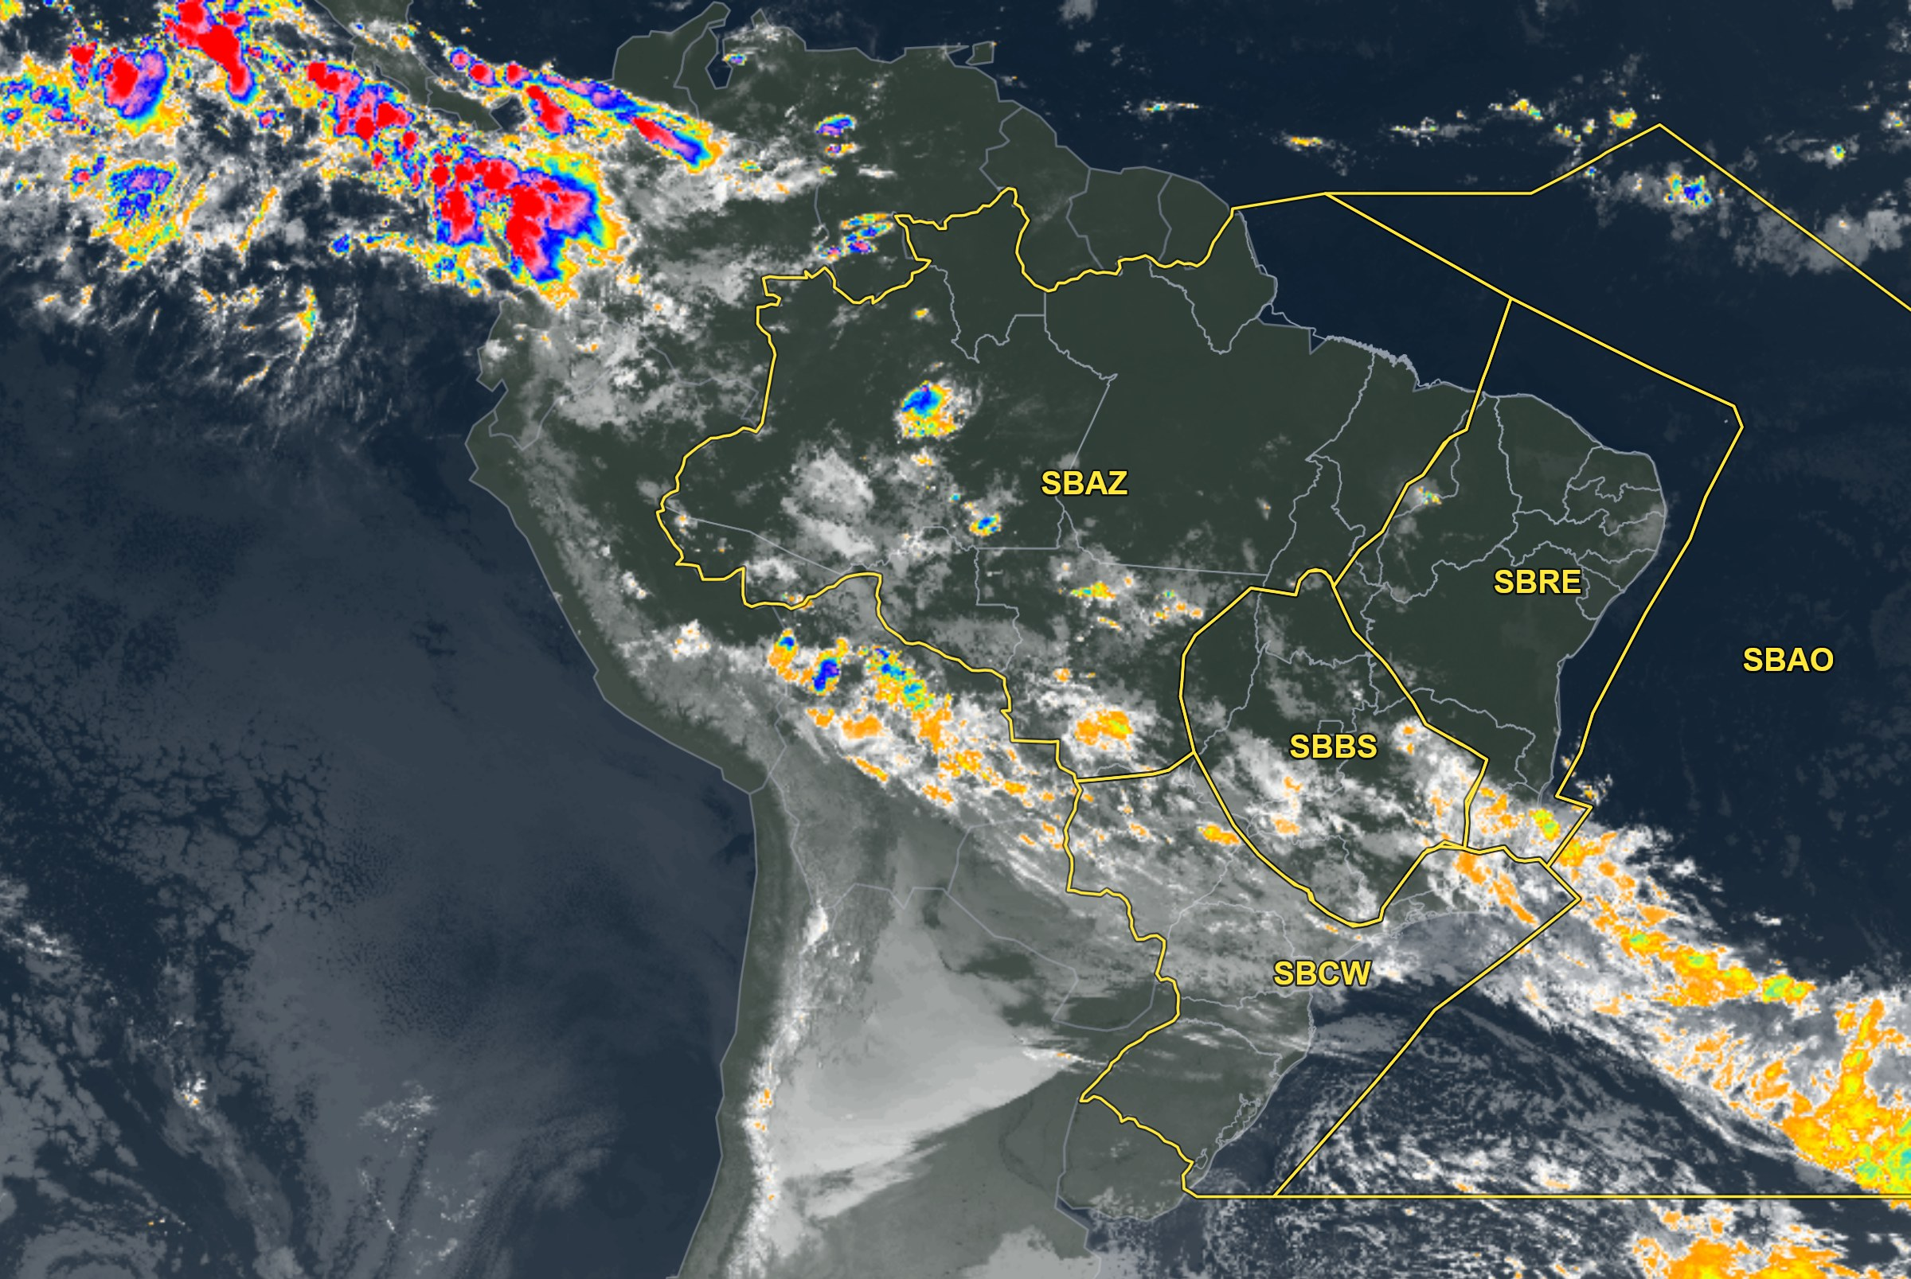
Satélite realçada
Imagem: 06/09/2026 11:20 UTC
FIR-AZ | EG | BE | BV | MQ | SL | SN | PV | RB | CY
MANHÃ
TARDE |  |  |  |  |  |  | TSRA | TSRA | -RA
NOITE |  | SHRA
MANHÃ |  |  |  |  |  |  | TS | -RA V | T

Slide 11
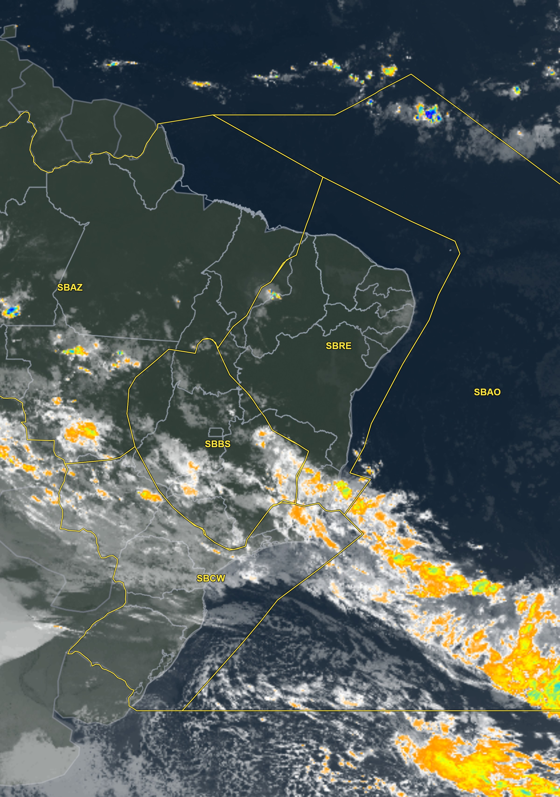
Satélite realçada
Imagem: 06/09/2026 11:20 UTC
FIR-RE | FZ | RF | SV | VT
MANHÃ |  | -RA BR T/V |  | -RA BR T/V
TARDE |  | -DZ BR T/V |  | -RA BR T/V/ G25KT
NOITE |  |  |  | TSRA BR T/V/ G25KT
MANHÃ |  |  |  | RA BR T/V/ G25KT

Slide 12
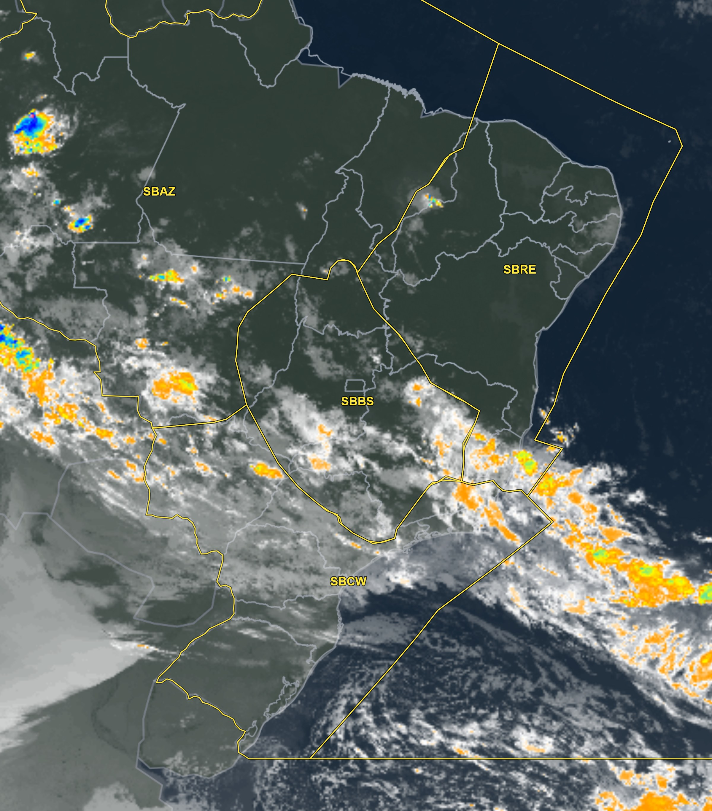
Satélite realçada
Imagem: 06/09/2026 11:20 UTC
FIR-BS | BR | GO | BH | CF | KP
MANHÃ |  |  | -RA | -RA | -RA
TARDE |  | VCSH | TSRA | TSRA | -RA G25KT
NOITE | TSRA | TSRA | RA | RA
MANHÃ |  |  | -RA | -RA

Slide 13
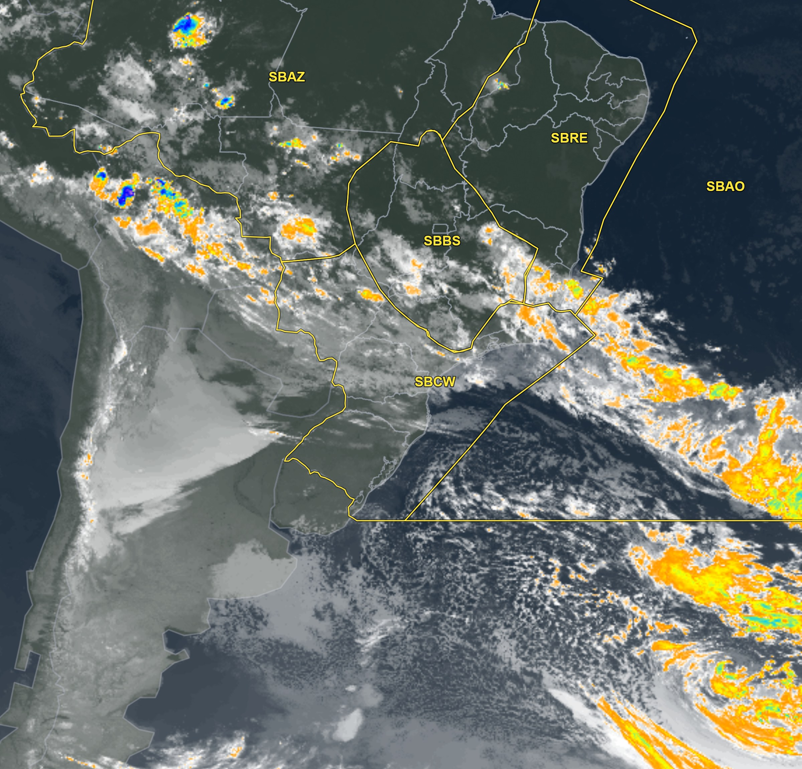
Satélite realçada
Imagem: 06/09/2026 11:20 UTC
FIR-CW | GR | SP | GL | RJ | CG | CT | FI | FL | JV | NF | PA
MANHÃ | -RA T/V | -RA T/V | -RA BR T/V/ G25KT | -RA BR T/V/ G25KT | G25KT | -RA T |  |  | BR T/V | BR T/V
TARDE | -RA T | -RA T | -RA BR T/V | -RA BR T/V | G25KT | T |  | G30KT
NOITE | -RA T | -RA T | -DZ BR T/V | -DZ BR T/V | G25KT | T
MANHÃ | -RA | -RA | DZ BR T/V | -DZ BR T/V |  | T

